Slide 1
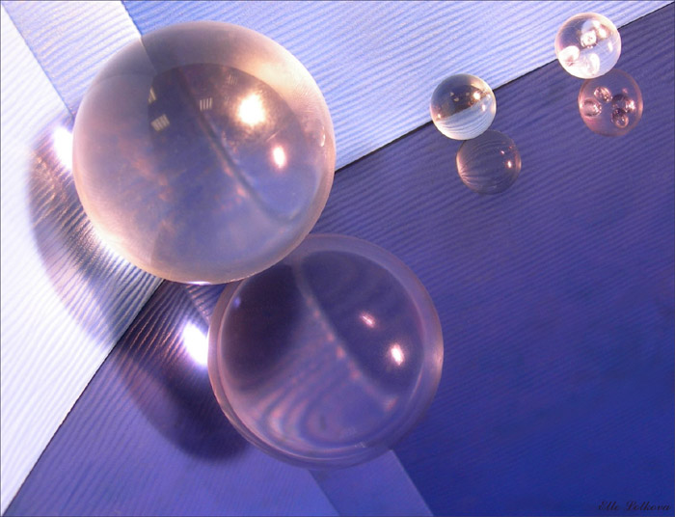

Slide 2
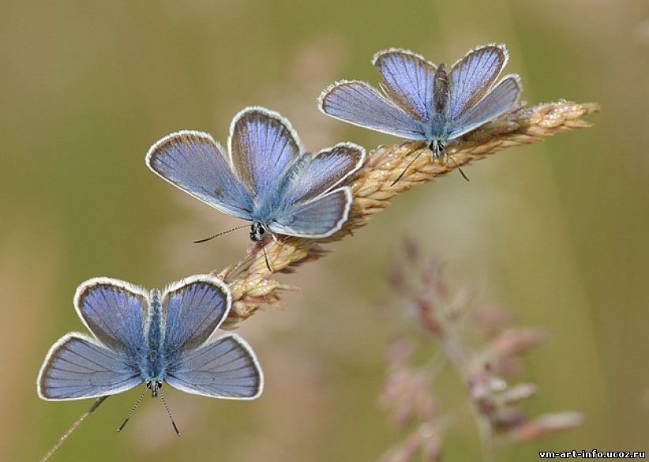

Slide 3
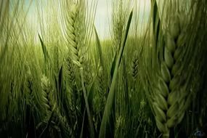

Slide 4
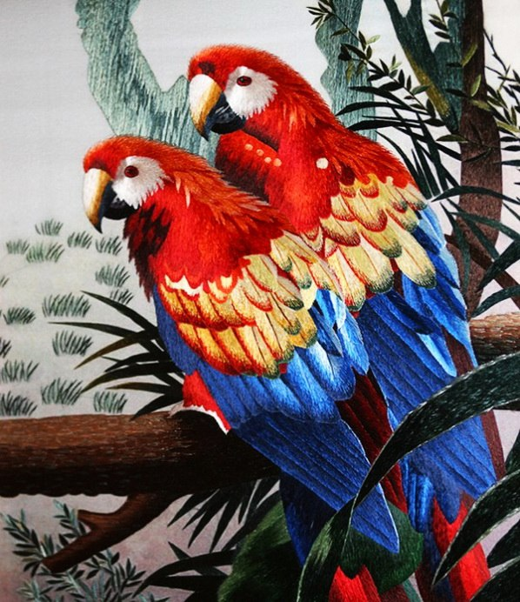

Slide 6
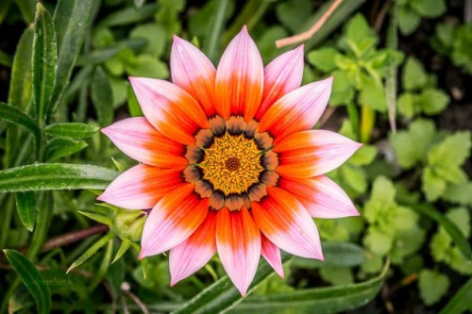

Slide 9
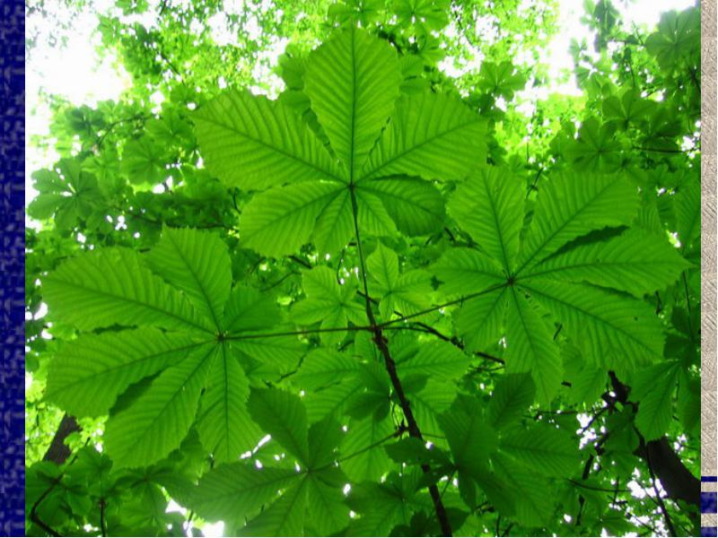

Slide 11
ТЕМА: Практическое применение подобия треугольников
Цель:
Закрепить понятие подобия треугольников
Узнать, где применяется подобие в жизни
Рассмотреть решение задач на местности с применением подобия

Slide 12
Проверка домашнего задания
Определение высоты столба №579
Определение высоты дерева №580
Какова основная идея вычислений?
Что общего в решении этих задач?

Slide 13
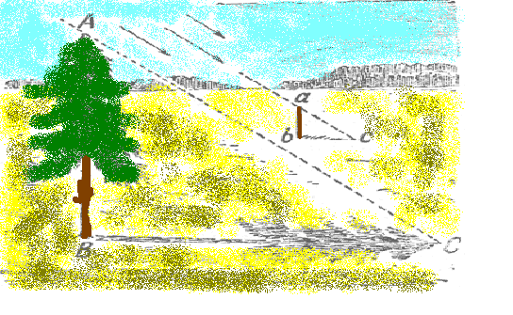
Определение высоты предмета по длине его тени

Slide 14
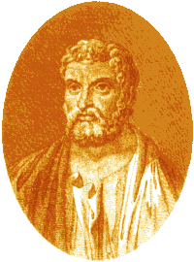
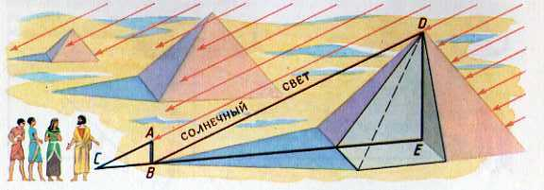
ФАЛЕС МИЛЕТСКИЙ (ок. 625-547 гг. до н.э.)
Определение высоты пирамиды
по длине её тени

Slide 15
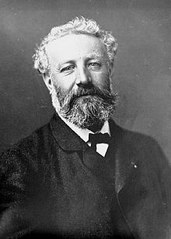
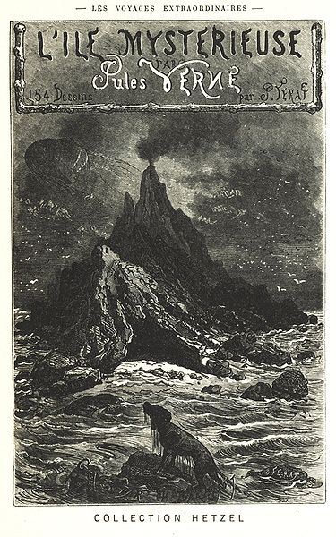
Способ Жюль Верна
«Таинственный остров»
(фр. L'Île mystérieuse) —
роман-робинзонада
французского писателя
впервые опубликованный в
1874 году. Является
продолжением известных
произведений Верна «20000
лье под водой» и «Дети
капитана Гранта». В книге повествуется о событиях, происходящих на вымышленном острове, где остановился
капитан Немо на своей подводной лодке «Наутилус». Основными персонажами
являются пятеро американцев, которые оказываются на необитаемом острове в
Южном полушарии.

Slide 16
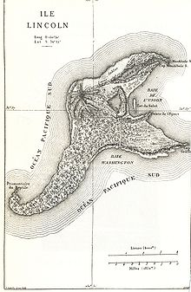
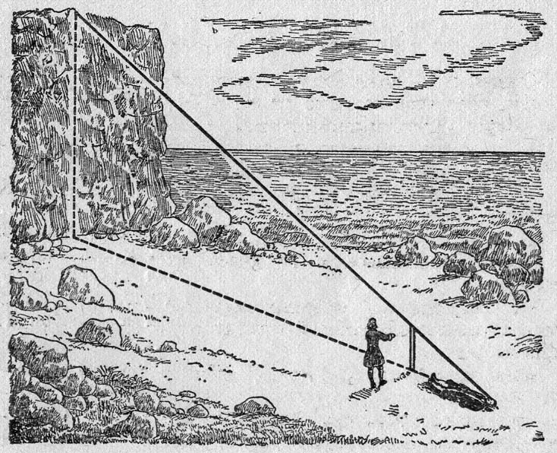
Способ Жюль Верна

Slide 17
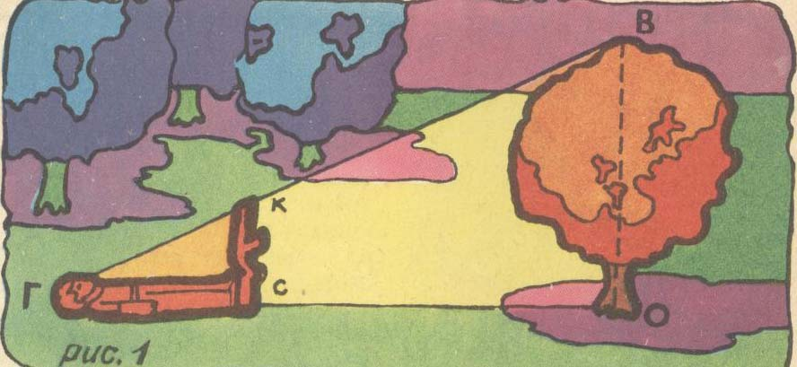
Способ Жюль Верна
Преимущества:
можно производить измерения в любую
погоду;
простота формулы.
Недостатки:
нельзя
измерить высоту
предмета
не испачкавшись,
так как приходится
ложиться на землю.

Slide 18
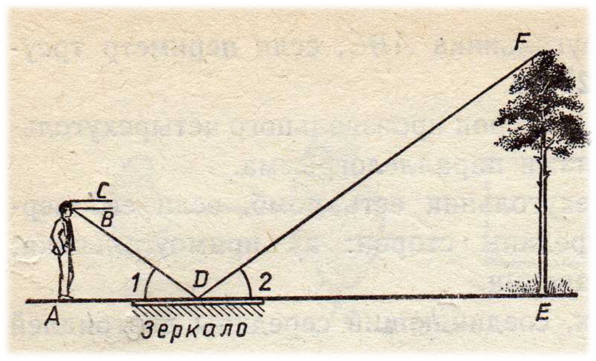
Определение высоты предмета по зеркалу
Преимущества:
можно производить
измерения в любую
погоду;
одежда будет чистой;
простота формулы;
Недостатки:
нужно специальное
приспособление: зеркало.
;
;
;
.
.
.

Slide 19
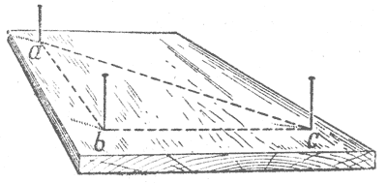
Булавочный прибор для измерений

Slide 20
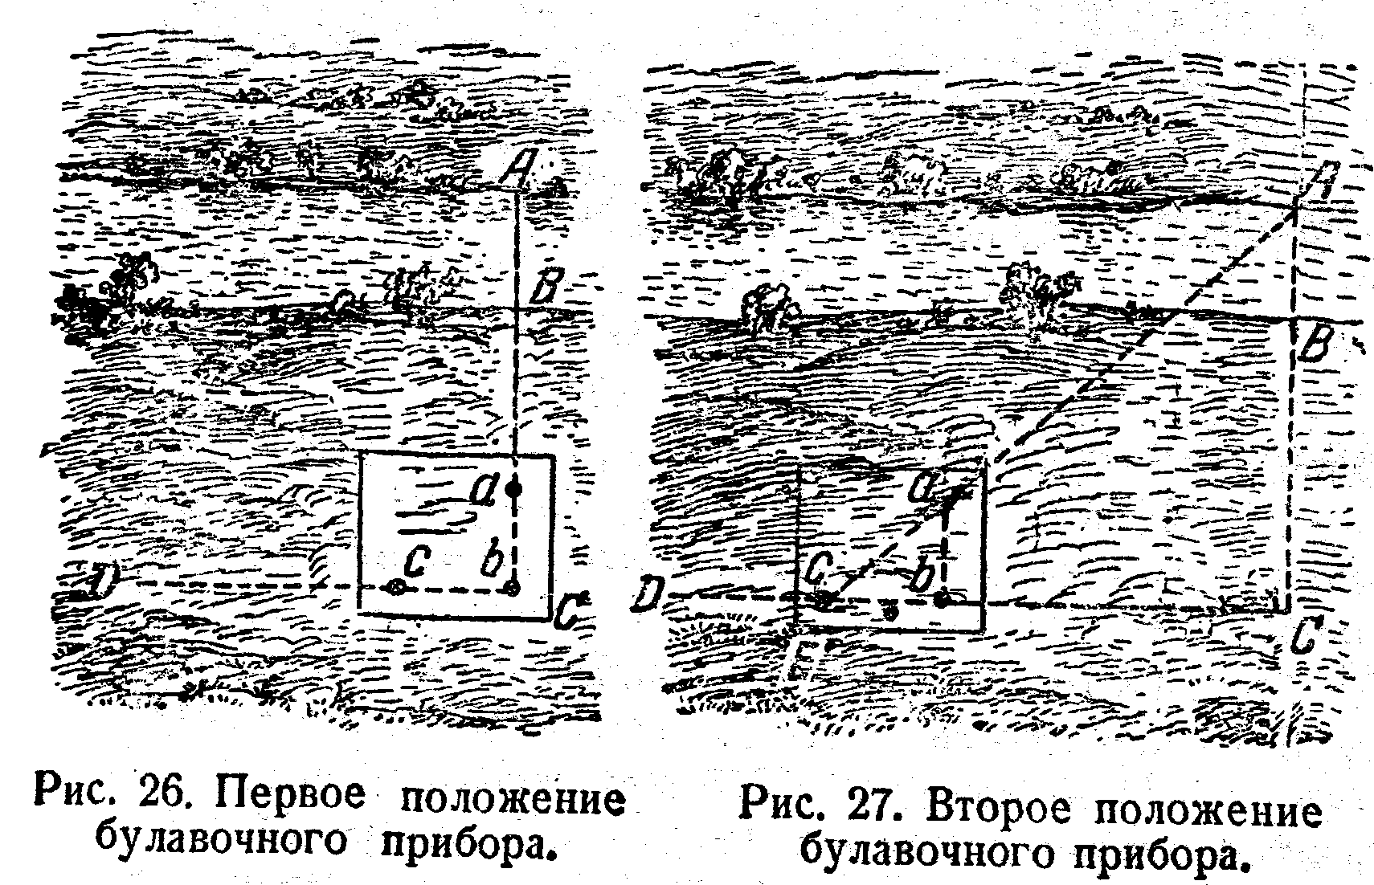
Использование булавочного прибора для измерений

Slide 21
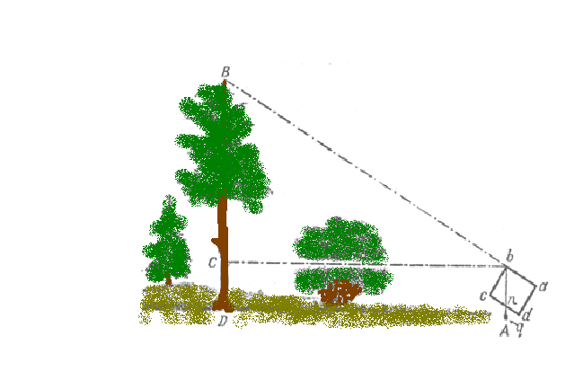

Slide 22
Задание группам
С помощью обычных обиходных вещей придумать способ вычисления высоты предмета или расстояния до недоступной точки.
Подсказка – задача № 581

Slide 23
Не делай никогда того, чего не знаешь,
но научись всему, что следует
знать
ПИФАГОР

Slide 24
Домашнее задание:
пункт 64 параграфа 3, стр. 150-151,
№ 582,
придумать свои задачи на определение высоты предмета и определение расстояния до недоступной точки (оформить либо в виде презентации, либо в виде практической работы в формате А4).

